Slide 1

手势交互
Interactive system
based on gesture
小组成员：
2152057杨瑞华
2152831陈峥海
2152038戈雨阳

Slide 2
01. 项目介绍
02. 亮点分析
03. 成员分工
Notes:
The presentation can be orgnized as:
1. A introduction to your program (requirements and functionalities);
2. Novelty of your project;
3. Contribution of each member;

Slide 3
PART 01
项目介绍

Slide 4
项目介绍
本项目基于手势识别实现相册翻页的交互功能
这是一个关于使用MediaPipe进行手势识别的小案例
调用opencv与MediaPipe的接口实现手掌上21个关键点的定位，进而识别用户的手势
根据不同的手势对相册进行不同的操作
编程环境
项目2
语言: Python
包: opencv mediapipe pyqt5
Notes:
这是一个关于使用MediaPipe进行手势识别的小案例。

Slide 5
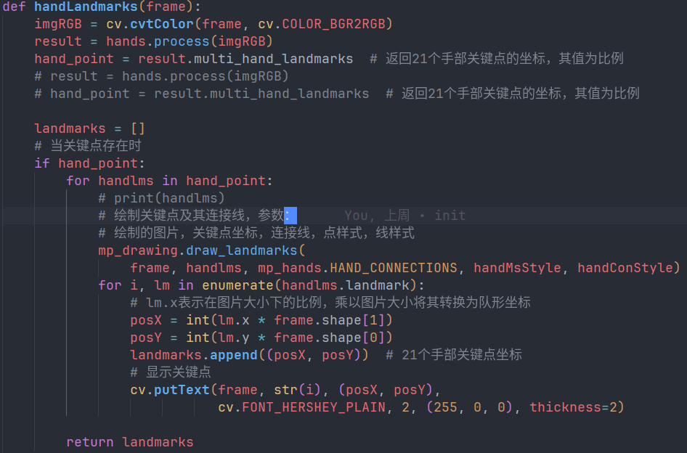
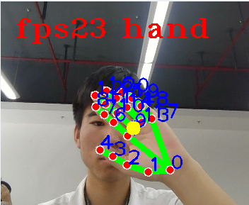
项目介绍
关节点定位
HandLandmarks.py调用mediapipe包根据机器学习识别出手部模型得出手部21个关节点模型坐标
Notes:
这是一个关于使用MediaPipe进行手势识别的小案例。

Slide 6
项目介绍
手势识别
- 静态手势识别：GestureRecognition.py通过计算21个关节点坐标间向量夹角与大小，计算出每个手指的伸出情况，然后计算不同的手势。
- 动态手势识别：通过标记前后两帧手部重心位置向量，计算向量与x方向夹角以及向量长度大小，识别出左右挥动的动态手势。
Notes:
这是一个关于使用MediaPipe进行手势识别的小案例。

Slide 7
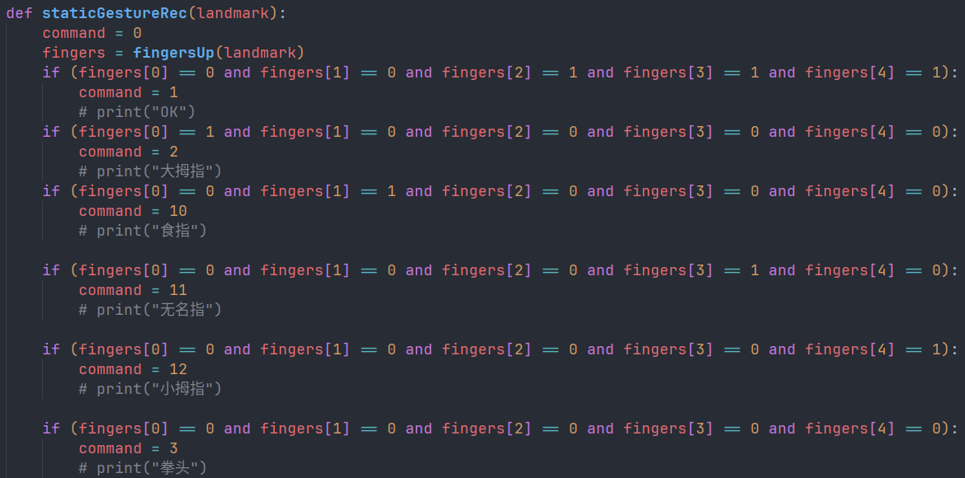
静态手势识别
Notes:
这是一个关于使用MediaPipe进行手势识别的小案例。

Slide 8
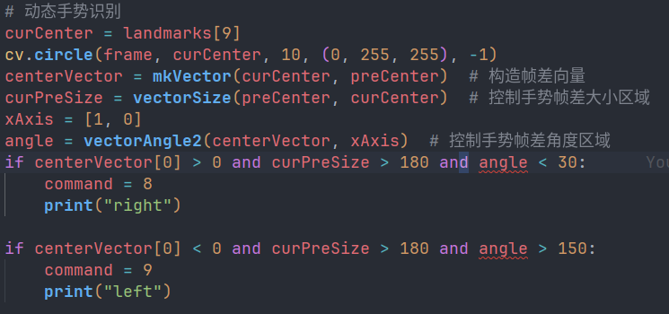
动态手势识别
Notes:
这是一个关于使用MediaPipe进行手势识别的小案例。

Slide 9
项目介绍
手势交互
通过上一步识别出的手势对图片浏览器进行简单的交互。
- 左挥手：浏览下一张图片
- 右挥手：浏览上一张图片
- 比心：给当前图片点赞
- 小拇指或蜘蛛侠手势：取消当前图片点赞
Notes:
这是一个关于使用MediaPipe进行手势识别的小案例。

Slide 10
项目介绍
运行方法
安装所需包
python picture_viewer.py
项目2
运行实例
Notes:
这是一个关于使用MediaPipe进行手势识别的小案例。

Slide 11
PART 02
项目亮点

Slide 12

项目亮点
交互体验
手势识别为用户提供了一种自然、直观的交互方式。比传统的按钮点击或滑动更加身临其境，增强了用户的参与感和沉浸感。
创新性
手势识别在相册浏览中是一种相对新颖的应用方式，可吸引用户的注意力并产生新鲜。
可定制性
您可以为手势识别设置不同的手势来执行不同的操作，为用户提供了高度的定制化选择，可根据自己的偏好和需求进行个性化设置。

Slide 13
PART 03
团队分工

Slide 14
团队分工
项目核心实现，界面设计
2152057杨瑞华
2152038戈宇阳
PPT、文档完善
2152831陈峥海

Slide 15
THANK YOU
敬请老师批评指正

